Slide 1

MÓDULO 3: ENTRE SUJETOS Y OBJETOS

Slide 2
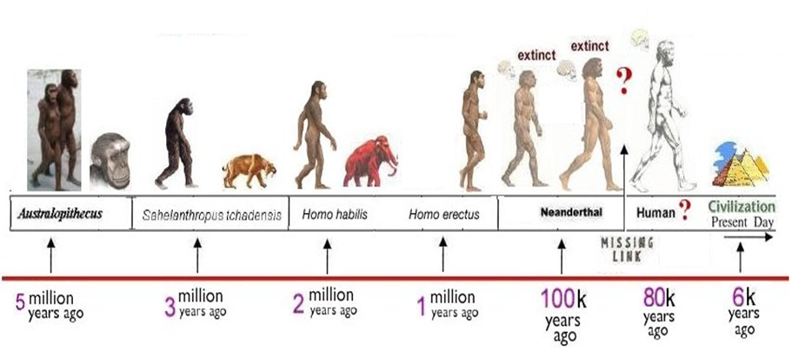
La línea de tiempo humana
Uso del fuego (400,000 aC)
Lenguaje Estructurado (125,000 aC)
http://kanisearlyhuman.weebly.com/

Slide 3
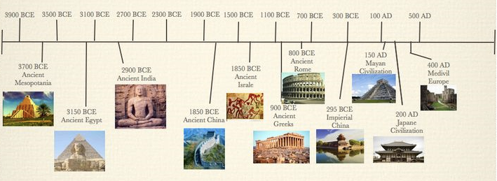
La línea de tiempo de la civilizaciones
Agricultura y Ganadería (8000 aC)
Cerveza (6000 aC)
Primeros asentamientos Mesopotamia (5500 aC)
Uso de la pala (4500 aC)
Cobre y bronce (Cu + Sn) (4250 aC)
La rueda (4000 aC)
La escritura (3400 aC)
Velas de navegación (3200 aC)
Ladrillos de construcción (3000 aC)

Slide 4
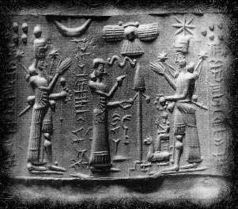
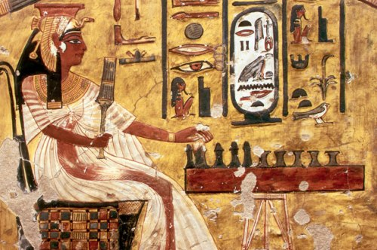
EL INICIO DEL CONOCIMIENTO SISTEMATIZADO
ASTRONOMÍA DE BABILONIA (1732 aC – 539 aC)
MEDICINA EGIPCIA
(3100aC-332aC)

Slide 5
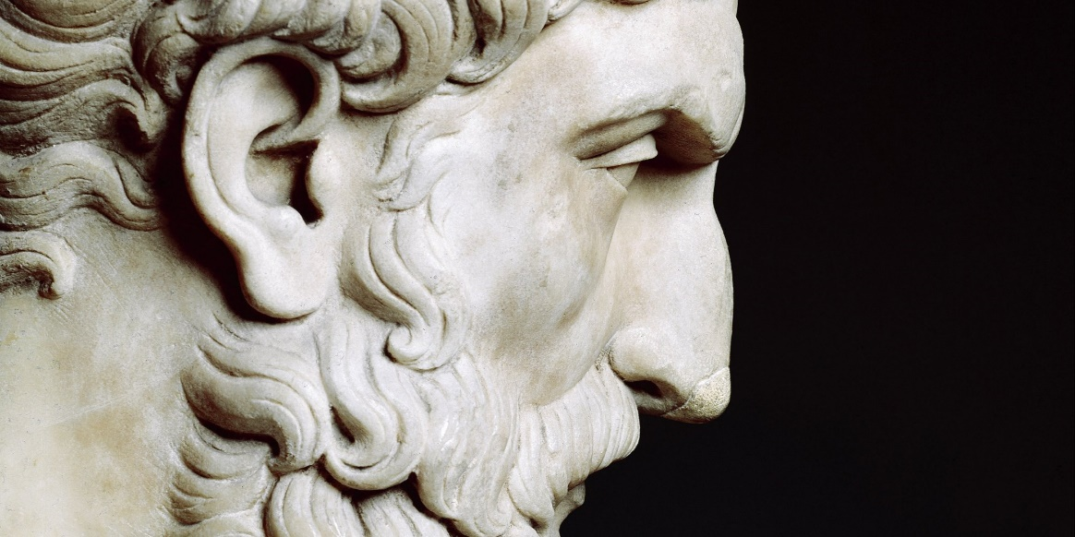
EL INICIO DEL MÉTODO CIENTÍFICO
Epicuro de Samos
(341 aC – 270 aC)
“Aquello que se observa no requiere demostración”
“Se requieren previos auto-conceptos para inferir, tanto aquello que se espera como aquello que ya no resulta evidente”
EPICUREISMO:
Búsqueda del placer con prudencia y sin excesos en un ambiente de libertad.
Contra el destino y la fatalidad
Usar la inteligencia para buscar los placeres del cuerpo y del alma sin desenfreno para alcanzar la ataraxia (imperturbabilidad).

Slide 6
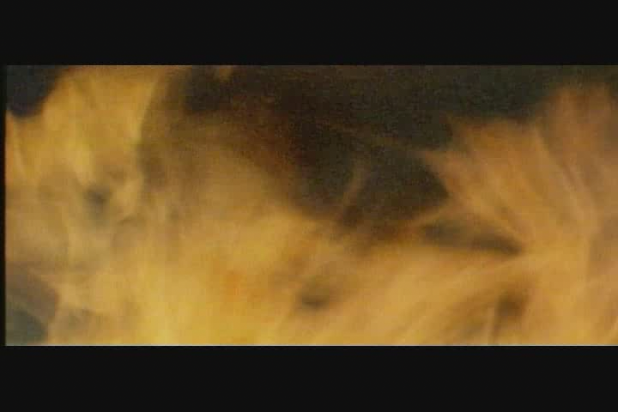
LA CIRCUNFERENCIA DE LA TIERRA

Slide 7
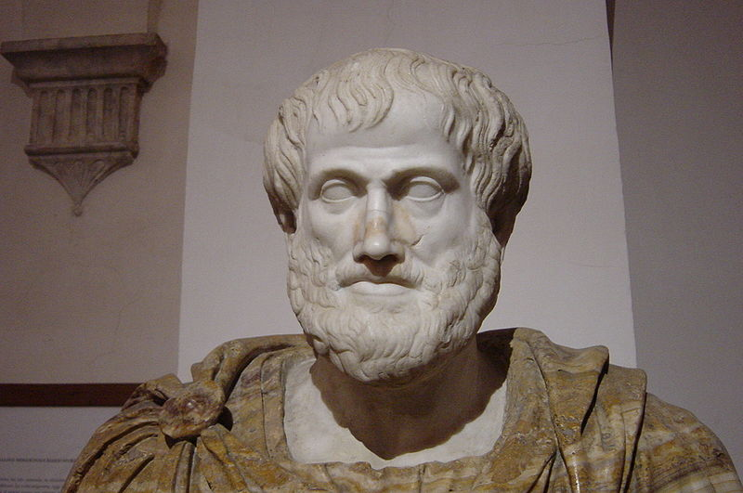
LA TRANSFORMACIÓN INHERENTE DE LAS COSAS
Aristóteles:384-322 aC
“La verdades universales pueden conocerse desde eventos particulares por medio de la inducción”
Método empírico (experimental):
El conocimiento proviene solo o primordialmente de la experiencia sensorial. Enfatizando la EVIDENCIA.
OBSERVAR
CICLOS DE INDUCCIÓN
350 aC
El método aristotélico desconoce para obtener conocimiento todo:
Juicio a priori
Intuición
Revelación
INFERIR
DEDUCIR

Slide 8
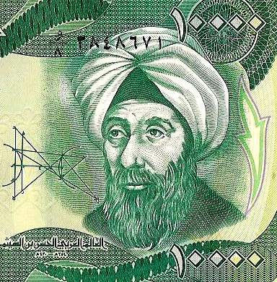
IBN AL HAYTHAM (Alhazen) (965-1039)
“La verdad se busca por el simple hecho de obtenerla. Aquellos que se comprometen en cualquier otra cosa no están realmente interesados. Encontrar la verdad es difícil y el camino hacia ella es complicado…”
Físico persa (Irak)
Su obra se basa en óptica y mecanismos de visión (telescopios, color, espejos)
EXPERIMENTACIÓN SISTEMATIZADA
SOMETIMIENTO A HIPÓTESIS
ESCEPTICISMO

Slide 9
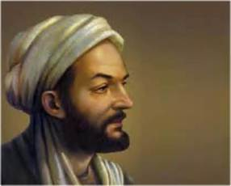
IBN SINA (Avicena) (980-1037)
“El príncipe de los sabios “
Médico y filósofo persa (Irán)
Su obra presentó a los occidentales de la edad media el pensamiento aristotélico
OBSERVACIÓN PRECISA
EXPERIMENTACIÓN CONTROLADA
REGISTROS CUIDADOSOS

Slide 10
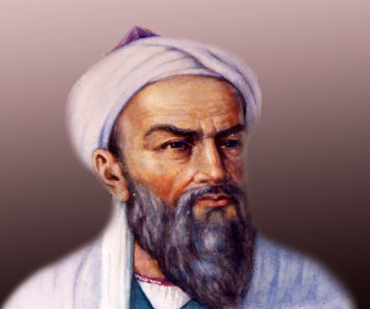
ABU RAY HAN BIRUNI (Al Biruni) (973-1048)
“El precursor del método científico“
Académico persa (Uzbekistán/Afganistán)
Científico, físico, sociólogo, astrónomo, químico, historiador, geógrafo, geólogo, matemático, farmacéutico, psicólogo, teólogo y maestro.
INTRODUCE EL MÉTODO CIENTÍFICO AL ESTUDIO DE LAS CIENCIAS

Slide 11
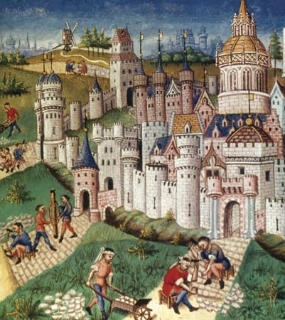
Época medieval
V dC – XV dC

Slide 12
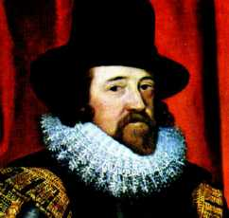
Roger Bacon (1214- 1292)
LA ALQUIMIA Y EL MÉTODO EXPERIMENTAL
Propone el método científico como modelo de comprobación empírica.
“La Matemática es la puerta y la llave de toda Ciencia”
“….el solitario genio proclamando la verdad acerca del tiempo…”
Cálculo del calendario
- Trabajos de óptica que sirvieron a Newton, Descartes y Huygens para comenzar la teoría de la luz

Slide 13
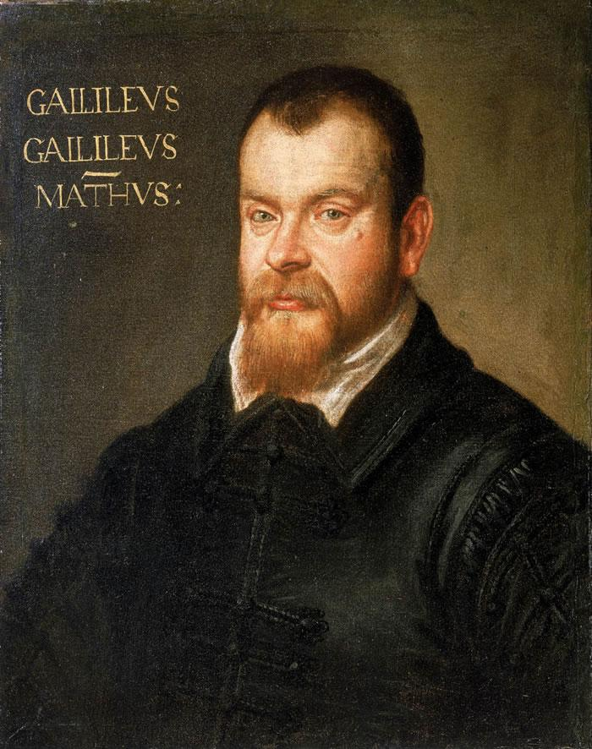
LA CIENCIA COMO DISCIPLINA
Galileo Galilei (1564 - 1642)
1604
El padre de la ciencia
“..aquellos que sólo se basan en argumentos de autoridad para mantener sus afirmaciones, sin buscar razones que las apoyen, actúan en forma absurda…”
La primer persona en aplicar métodos sistemáticos de investigación y usar lenguaje matemático para formular las leyes de la naturaleza que descubría

Slide 14
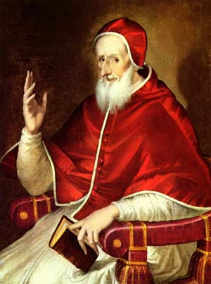
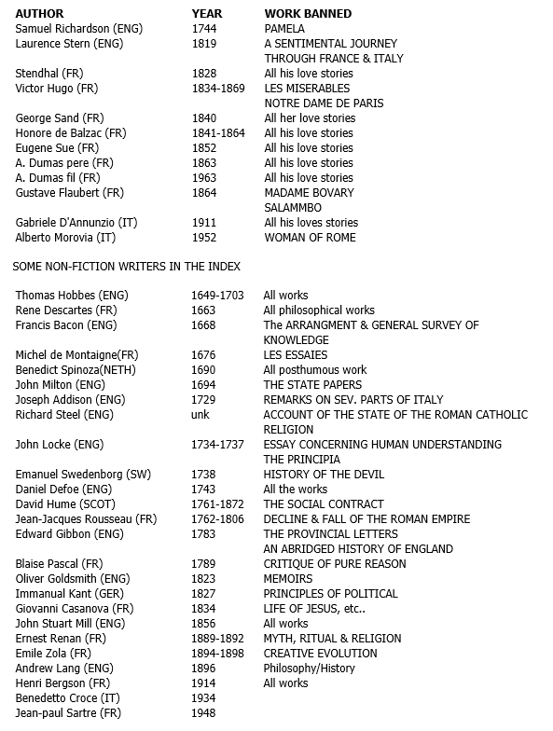
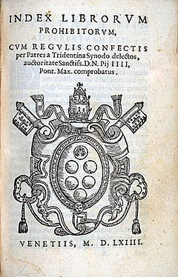
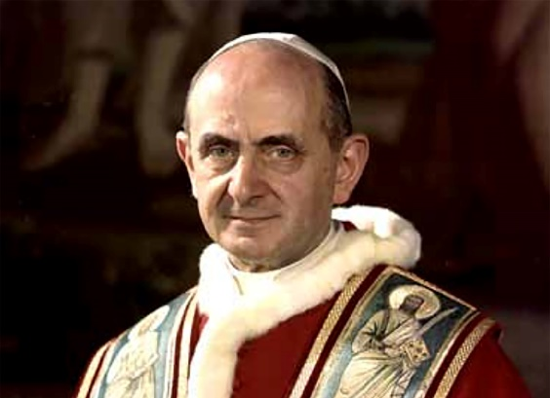
LA CIENCIA PROHIBIDA
1551
c. TRENTO
PIO IV
c. VATICANO II
PABLO VI
1966

Slide 15


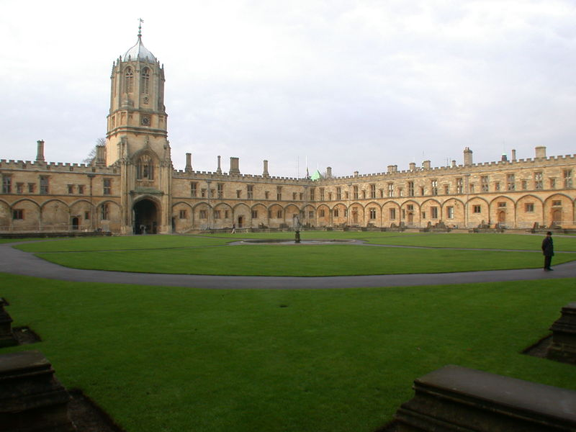
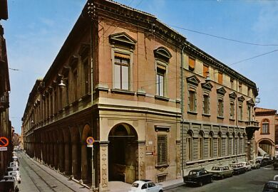
LAS PRIMERAS UNIVERSIDADES
Oxford, Bologna, Paris (Sorbona), Cambridge (1209), Salamanca, Montpellier, Padua, Tolouse, Siena
Universidad
( del latín) Universitas magistrorum et scholarium (Comunidad de maestros y alumnos)

Slide 16
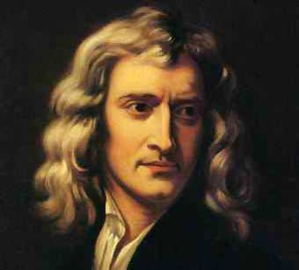
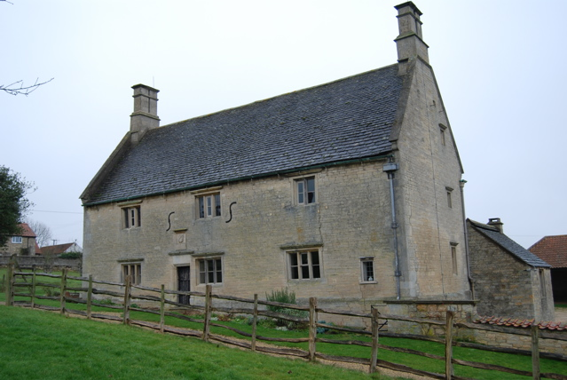
LEYES DE GRAVITACIÓN Y DINÁMICA
Isaac Newton: 1642-1727
Logra hacer la primera unificación de la física:
La Ley de la gravitación Universal (energía potencial)
Las 3 leyes de la dinámica
Fundamentos Mecánica vectorial
Desarrollo de la teoría del cálculo
1666
“... el movimiento de los cuerpos celestes se ajusta a mis ecuaciones como si fuera un mecanismo de relojería…”
Lincolnshire

Slide 17
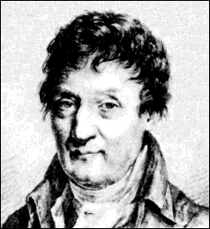
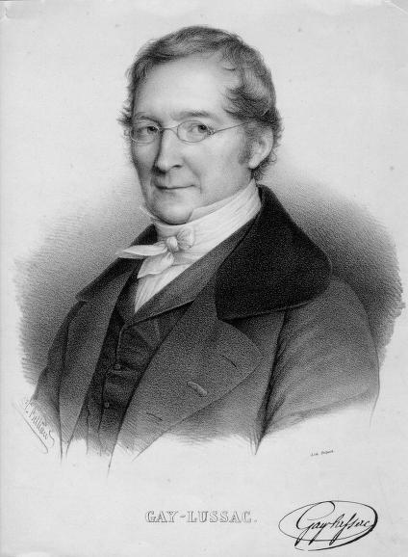
LEYES DE LOS GASES IDEALES
Jacques Alexandre César Charles
(1846-1923)
1787
La ley de expansión de los gases
“..para cierta cantidad de gas a una presión dada, a mayor temperatura habrá un mayor volumen del gas..”
Louis Joseph Gay-Lussac: 1778-1850
“..Existe una relación entre los volúmenes de los gases que reaccionan y los gases que se producen, dada por un número entero y pequeño..”
1803

Slide 18
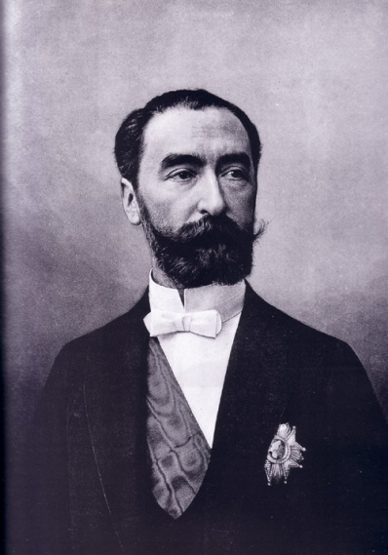
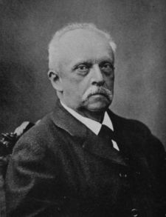
LEY DE LA CONSERVACIÓN DE LA ENERGÍA
Nicolas Léonard Sadi Carnot: 1796-1832
Primeras teorías de conversión del calor en trabajo mecánico
1824
Hermann von Helmholtz : 1821-1894
Ley de la conservación de la Energía
“.. la cantidad de energía de un sistema permanece constante a lo largo del tiempo…”
1847

Slide 19
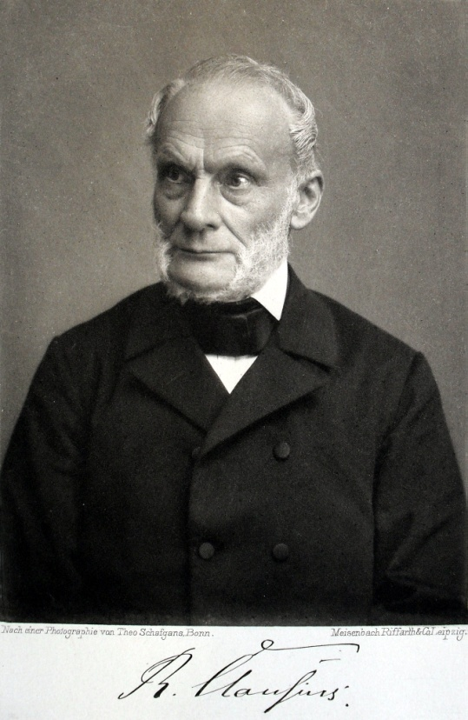
LEYES DE LA TERMODINÁMICA
Rudolf Clausius: 1822-1888
Las leyes de la termodinámica:
El calor no fluye espontáneamente de lo frío a la caliente.
(Energía interna, U)
1ª. Ley
“.. la energía no se crea ni se destruye, solo se transforma..”
(Entalpía, H, 1922 se simboliza)
2ª. Ley
“… la entropía del universo tiende a aumentar hacia un máximo.. “
(Entropía, S)
1850
1850
1865

Slide 20
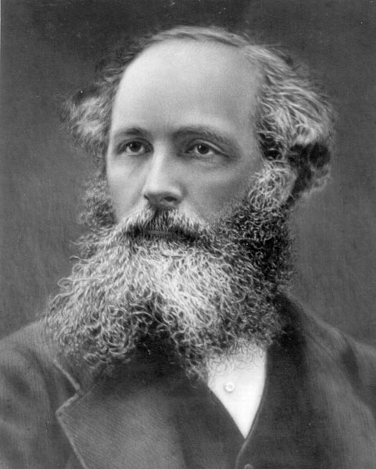
LEYES DEL MAGNETISMO
James Clerk Maxwell (1831-1879)
“Promotor de la segunda gran unificación de la física “
Electromagnetismo
Relaciones de Maxwell
Teoría cinética de los gases
1871
“…el trabajo más profundo y provechoso que la física ha experimentado desde los tiempos de Newton..”
Albert Einstein (1931)

Slide 21
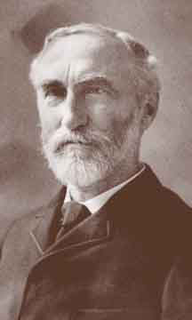
LA FISICOQUÍMICA
Josiah Willard Gibbs: 1839-1903
El Padre de la fisicoquímica
Define la Entalpía
1875
1875
“..la fisicoquímica es cualquier cosa interesante..”
“

Slide 22
PERO EL MÉTODO CIENTÍFICO IBA Y CONTINUA ENCONTRANDOSE CON FORMIDABLES FENÓMENOS…… QUE NO LO DESCALIFICAN PERO LO PONEN A PRUEBA
EL MÉTODO CIENTÍFICO SISTEMATIZA Y COMPRUEBA EL CONOCIMIENTO PARA PODER LLAMARLO….. CIENCIA
ciencia
Del gr. scindere: cortar, dividir
Dividir para distinguir, poder discernir y finalmente saber para conocer

Slide 23

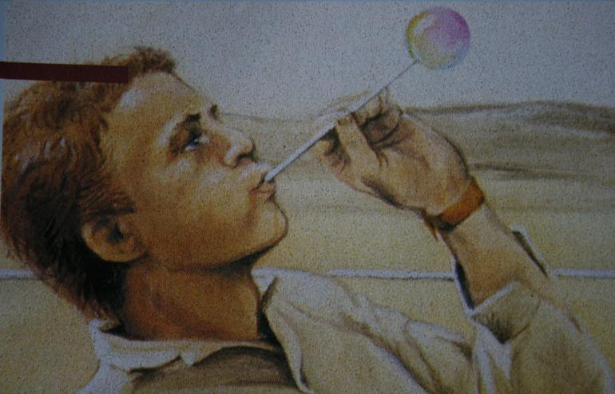
1 metro: El inicio, la organización perceptible de la materia
LA INSOPORTABLE VACUIDAD DE LA MATERIA ^{[1]}
1
[1] Tomado del Autor John Davies

Slide 24
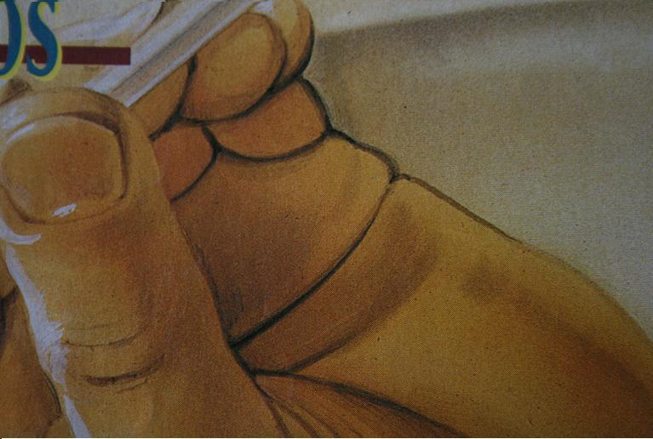
10 cm: Piel aún parece impermeable, pliegues de flexión
0.1

Slide 25
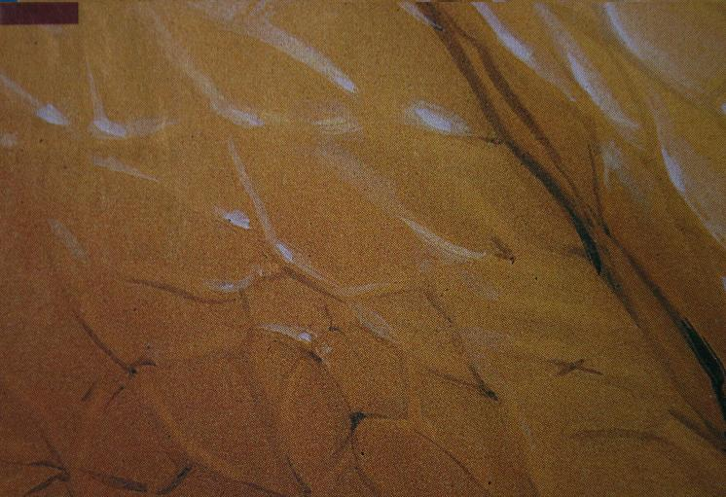
1 cm: Piel rugosa, crestas dermopapilares de la huella dactilar
0.01

Slide 26
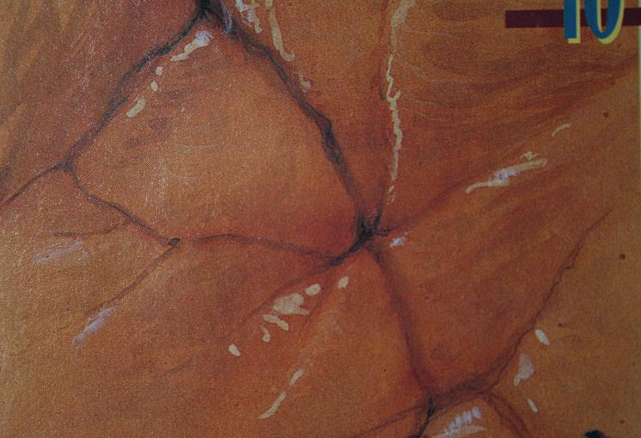
1 mm: Poros de la piel. Microscopio óptico.
0.001

Slide 27
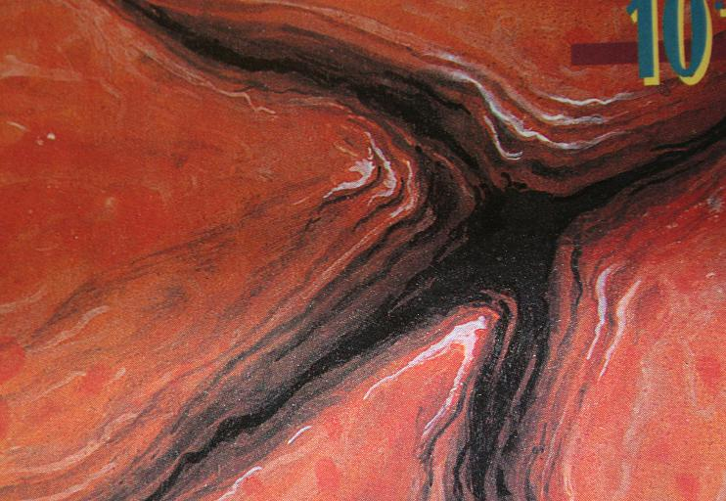
10⁻⁴ m: Vapor de agua saliendo de los poros de la piel
10⁻⁴

Slide 28
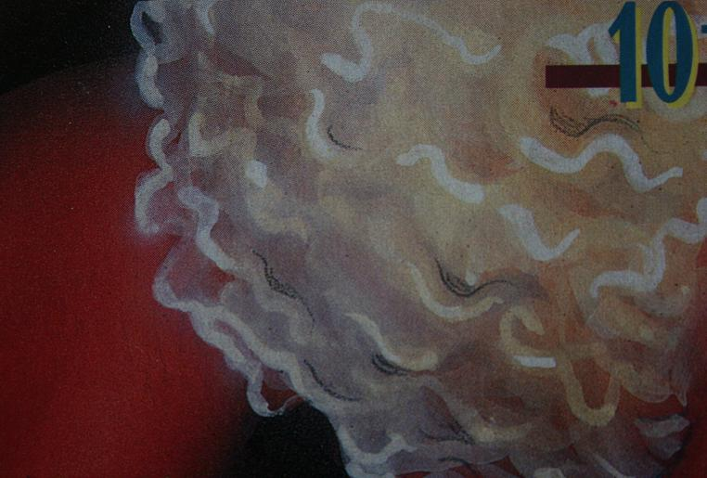
Nivel celular
10⁻⁵m: Glóbulos rojos y blancos
10⁻⁵

Slide 29
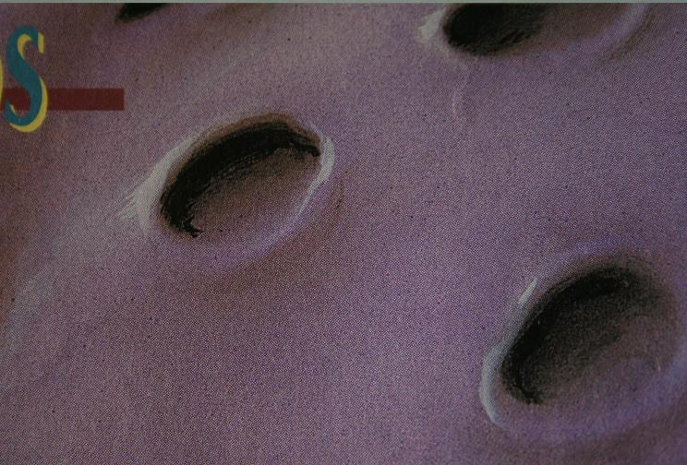
Nivel núcleo celular
10⁻⁶m: Se atravesó membrana del linfocito. Núcleo celular
10⁻⁶

Slide 30
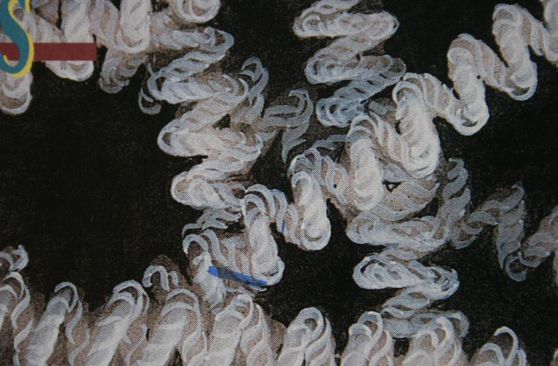
Nivel moléculas
10⁻⁷m: Molécula ADN (mide 1m) forma cadenas de cromosomas
10⁻⁷

Slide 31
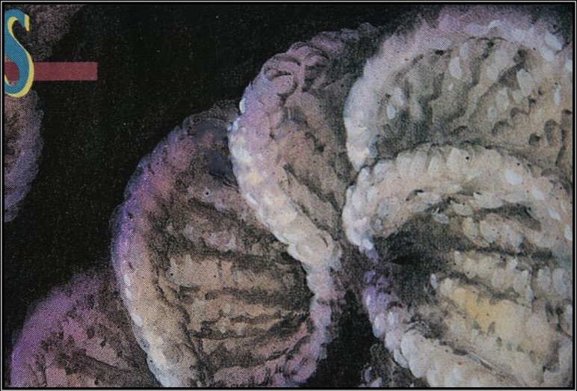
10⁻⁸m: Estructura de doble hélice del ADN. Se aprecian moléculas.
10⁻⁸

Slide 32

Nivel tecnológico actual
10⁻⁹m: Granulosidad de la materia. Microscopio efecto túnel.
10⁻⁹

Slide 33
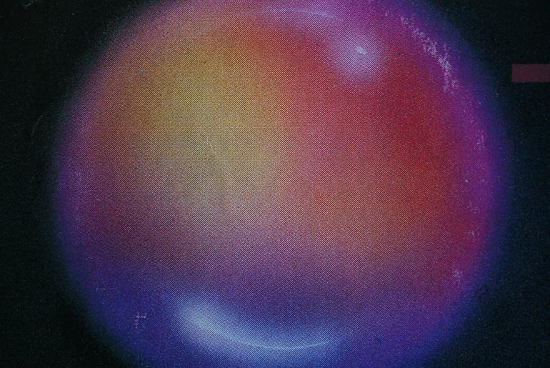
Nivel atómico
10⁻¹⁰m: Se distingue un átomo de C
10⁻¹⁰

Slide 34

10⁻¹¹m: Atrás la nube electrones. Casi toda la masa está en núcleo: Vacío
10⁻¹¹

Slide 35

Nivel núcleo atómico
10⁻¹²m: Se vislumbra el núcleo. Poca materia. Grandes campos de fuerza.
10⁻¹²

Slide 36
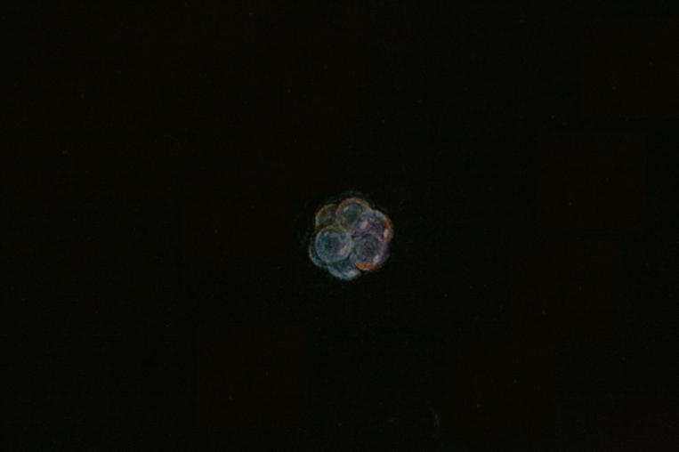
10⁻¹³m: Núcleo atómico. Protones y neutrones. Masa sin estructura.
10⁻¹³

Slide 37

Nivel nucleones
10⁻¹⁴m: 6 Protones y 6 neutrones en átomo de carbono 12
10⁻¹⁴

Slide 38

Nivel quarks
10⁻¹⁵m: Núcleo atómico casi vacío. Reino de los Quarks
10⁻¹⁵

Slide 39
10⁻¹⁶m: No hay quarks. Se supone contienen toda la masa: Vacío…
10⁻¹⁶

Slide 40

Nivel ???
10^{-?}: Quarks < 10⁻²⁹m. Sustancia elemental o ¿ Hay algo más ?
10^{-? (29)}

Slide 41
GRANDES ERRORES DE LA CIENCIA

Slide 42
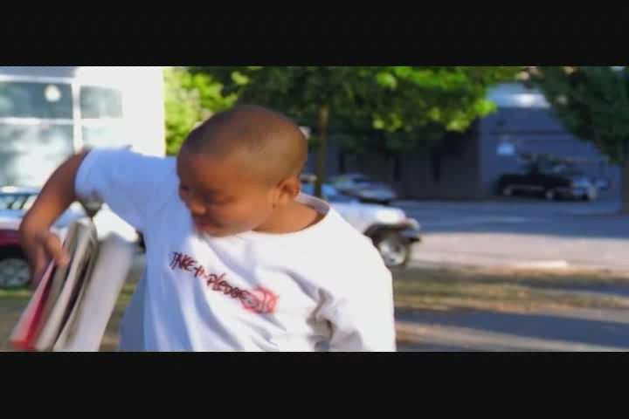
¿ Sujetos, objetos ?

Slide 43
Trabajo
1
TRABAJO DE EVALUACIÓN:
Discutir y contestar:
Tu, eres la suma de ti mism@ y de tus circunstancias
1.- ¿ Que diferencias encuentras entre inteligencia y sabiduría ?
2.- ¿ Qué diferencias encuentras entre conocer y discernir ?
3.- ¿ Qué motivos por acción u omisión te han traído hasta esta circunstancia académica ?
4.- ¿ Cómo se relaciona tu proyecto académico con tu vida cotidiana hasta ahora ?
5.- ¿ Qué expectativas tienes al haber emprendido estas decisiones ?

Slide 44
Trabajo
2
TRABAJO DE EVALUACIÓN:
Discutir y contestar:
1.- ¿ Es realmente posible adquirir conocimiento ?
2.- ¿ Podemos obtener conocimiento tan solo con la razón e independiente de la experiencia ?
3.- ¿ Nuestro conocimiento representa la realidad tal y como es ?

Slide 45
Trabajo
3
TRABAJO DE EVALUACIÓN:
Discutir y contestar:
1.- ¿ Revelación o deducción ?
2.- ¿ Método científico a priori o a posteriori ?
3.- ¿ Siempre sujetos al método científico ?
4.- Importancia del método

